Slide 1
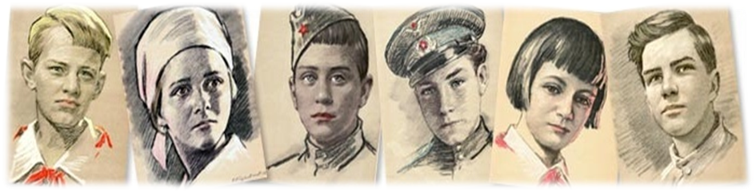
Пионеры – герои Великой Отечественной Войны

Slide 2

Великоваты были им шинели,
Во всем полку сапог не подобрать.
Но все равно в боях они умели
Не отставать,
Не отставать
И побеждать.

Slide 3
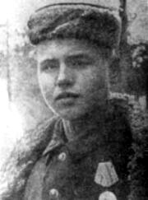
Леня Голиков
Юный Леня Голиков напал на автомобиль немецкого генерала Рихарда Витца, застрелил генерала и добыл документы, с чертежами и описанием новых образцов немецких мин, инспекционные донесения командованию, карты-схемы минных полей и другие важные бумаги военного характера. За этот подвиг Лёня Голиков был представлен к высшей правительственной награде - медали «Золотая звезда» и званию Героя Советского Союза.

Slide 4
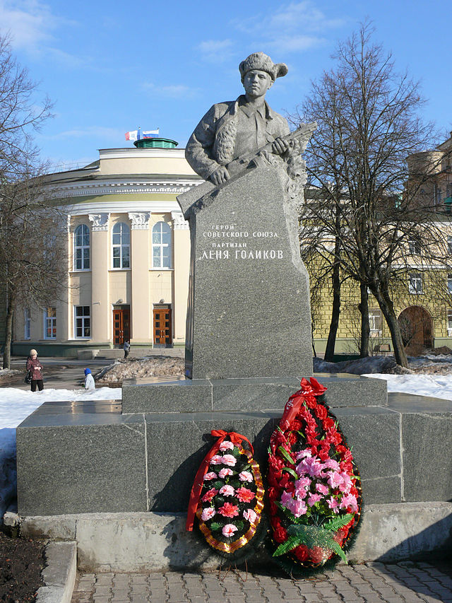
Памятник Лёне Голикову в Великом Новгороде

Slide 5
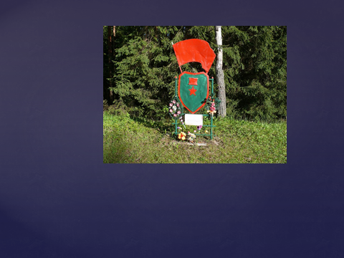
Мемориальный знак на месте подвига Лени Голикова (Струго-Красненский р-он, Псковская обл.)

Slide 6
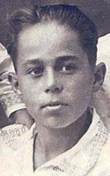
Володя Дубинин
С захватом г.Керчи Володя с партизанами ушел в подземные каменоломни, откуда совершал свои смелые вылазки. Юные разведчики доставляли ценные сведения, что помогло уничтожить точки немецкой дивизии, прорывавшиеся к Сталинграду. За это Володю наградили орденом Красной Звезды. После освобождения Керчи мальчик помогал саперу и погиб, подорвавшись на немецкой мине. Посмертно награжден орденом Красного Знамени.

Slide 7
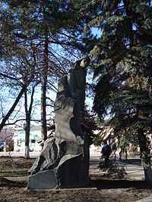
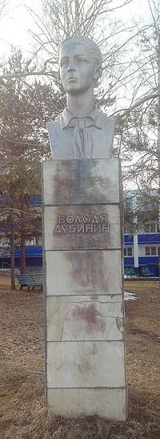
Памятник В. Дубинину на территории быв. пионер. лагеря «Алые паруса» в с. Ягодное близ Тольятти
Памятник Владимиру Дубинину в г. Керчь

Slide 8
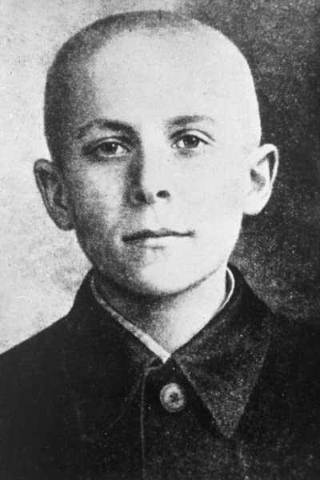
Марат Казей
Марат Казей был разведчиком 200-й партизанской бригады им. Рокоссовского. Он проникал в немецкие гарнизоны и доставлял ценные разведывательные сведения. Неоднократно принимал участие в диверсиях на шоссейных и железных дорогах. Когда на задании фашисты и взяли парня “в кольцо”, он, не желая сдаваться, последней гранатой подорвал себя и окруживших врагов. Был награжден орденом Ленина, медалями “За боевые заслуги” и “За отвагу”. Присвоено звание Героя Советского Союза посмертно

Slide 9
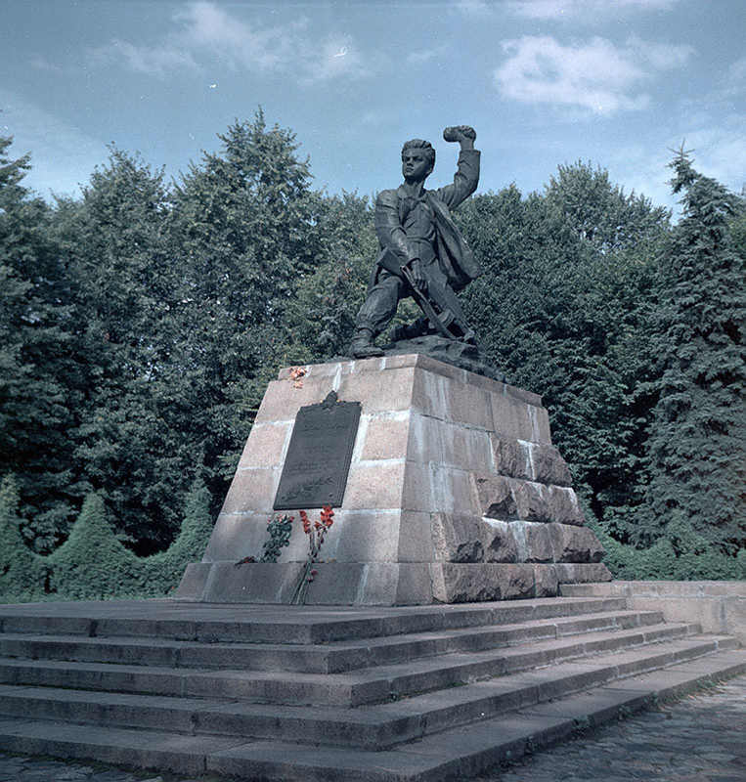
Памятник пионеру-герою Марату Казею в Минске.

Slide 10
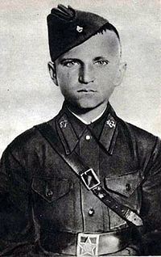
Петя Клыпа
В составе музыкального взвода 333-го стрелкового полка был участником обороны Брестской крепости. Когда положение полка стало безнадежным, командир, спасая жизни женщин и детей, приказал им сдаться в плен. Мальчик возмутился и не согласился, предпочитая сражаться до конца. За мужество и героизм в боях с немецко-фашистскими захватчиками Петр Клыпа был награжден орденом Отечественной войны 1-й степени.

Slide 11
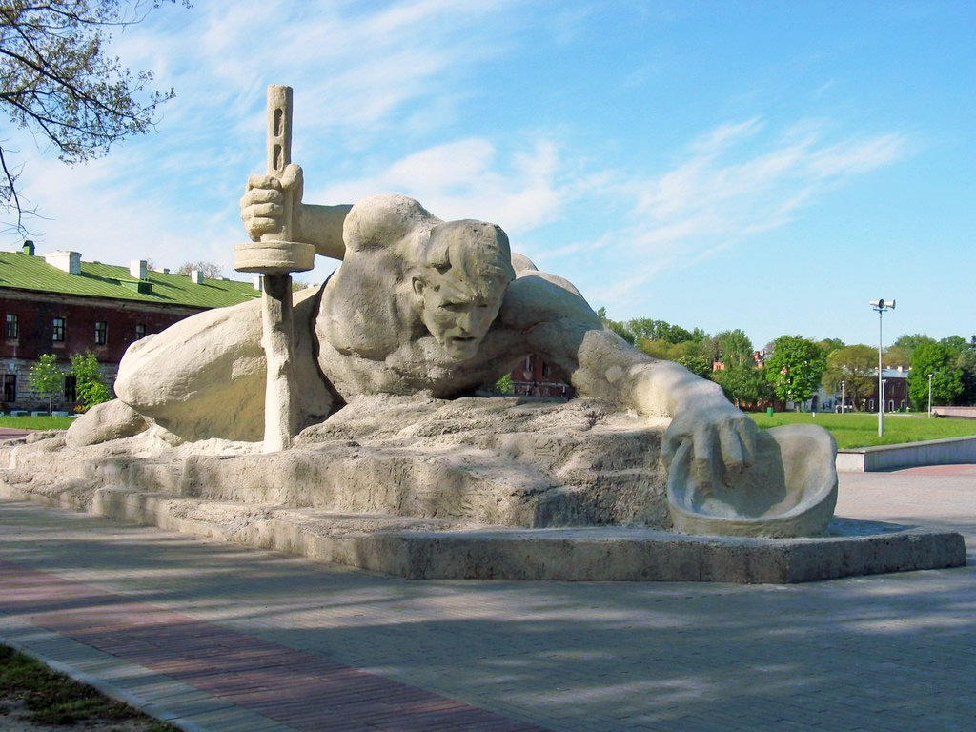
Скульптурная композиция «Жажда» изображает советского
солдата, который из последних сил пытается зачерпнуть каской воды. Памятник посвящен мужеству защитников крепости, которые без еды и питья на протяжении многих дней держали оборону.

Slide 12
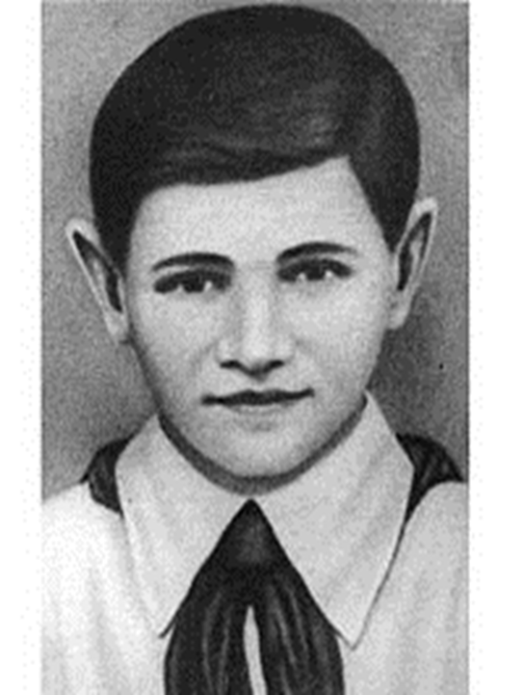
Валя Котик
11-летний Валя с друзьями собирал оружие, брошенное на месте боев, и переправлял к партизанам в возах с сеном. На боевом счету пионера успешные подрывы шести складов и железнодорожных эшелонов, многочисленные засады. В обязанности Вали входила и добыча информации о расположении немецких постов и порядка смены их караула. Был награжден орденом Отечественной войны I ст. и орденом Ленина, а также медалью «Партизану Отечественной войны» II ст.

Slide 13
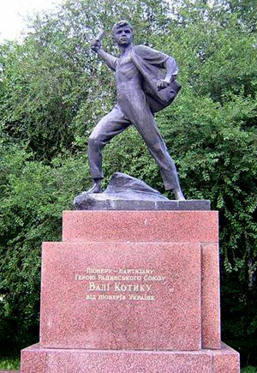
Памятник в г. Шепетовке, перед школой, в которой учился Валя Котик.

Slide 14
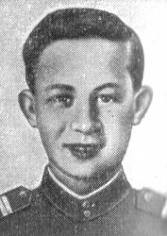
Боря Цариков
Борис Цариков - разведчик 43-го стрелкового полка 106-й стрелковой дивизии 65-й армии Центрального фронта. С группой минёров 15 октября 1943 года первым переправился через Днепр в районе Лоев Гомельской области Белоруссии, водрузив на правом берегу Красное знамя, и в течение 5 суток участвовал в боях по расширению плацдарма. Несколько раз возвращался на левый берег с боевыми донесениями в штаб. Присвоено звание Героя Советского Союза

Slide 15
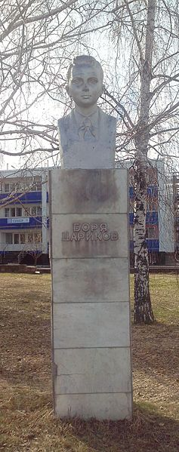
Памятник Боре Царикову на территории быв. пионер. лагеря «Алые паруса» в с. Ягодное близ Тольятти

Slide 16
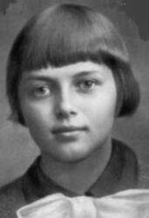
Зина Портнова
Была одним из создателей тайной организации «юные мстители». Устроившись на работу в немецкую столовую, отравила пищу для немецких солдат. Попав однажды в плен, девочка подверглась жесточайшим пыткам, но не предала своих товарищей. Спустя месяц мучений Зина была расстреляна. Посмертно присвоено звание Героя Советского Союза.

Slide 17
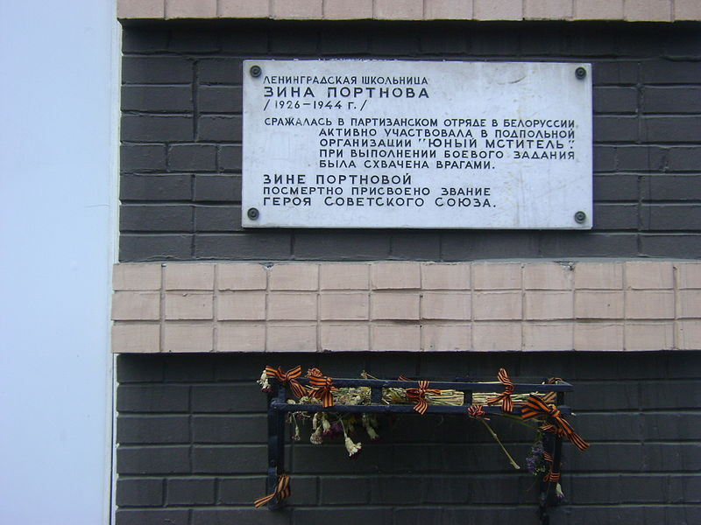
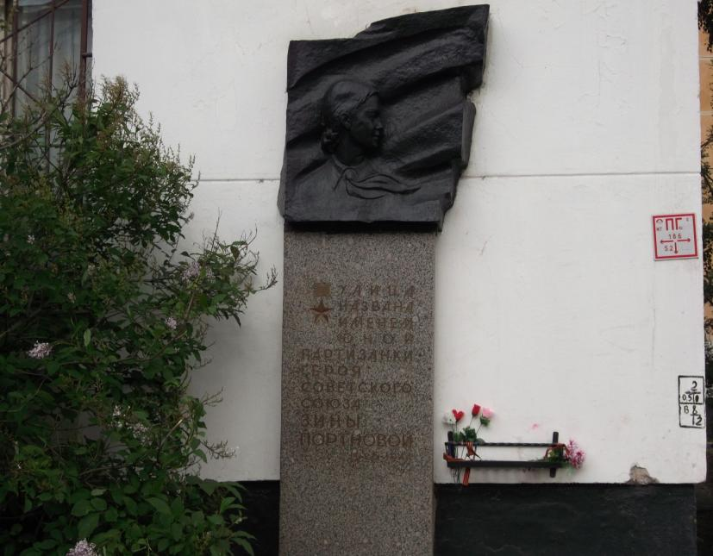
Памятная доска в Санкт-Петербурге. Ул.Зины Портновой
Мемориальная доска ул. Зины Портновой, д. 60

Slide 18
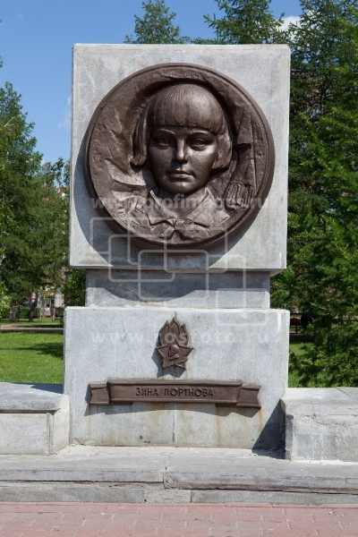
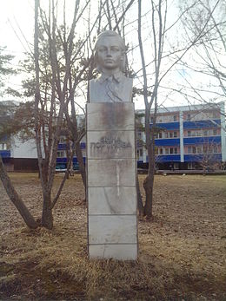
Памятник Зине Портновой на территории быв. пионер. лагеря «Алые паруса» в с. Ягодное близ Тольятти
Челябинск. Парк "Алое поле". Аллея пионеров-героев. Зина Портнова

Slide 19
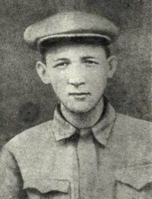
Саша Чекалин
Партизан отряда "Передовой" Тульской области. Отряд нанес фашистам значительный урон. Горели склады, взрывались на минах автомашины, шли под откос поезда, бесследно исчезали часовые, патрули. Однажды, в ходе засады у дороги на Лихвин, Саша уничтожил машину, переполненную немецкими солдатами. Был схвачен врагом и подвергнут пыткам, после чего повешен на площади г. Лихвин. Звание Героя Советского Союза Чекалину Александру Павловичу присвоено посмертно .

Slide 20
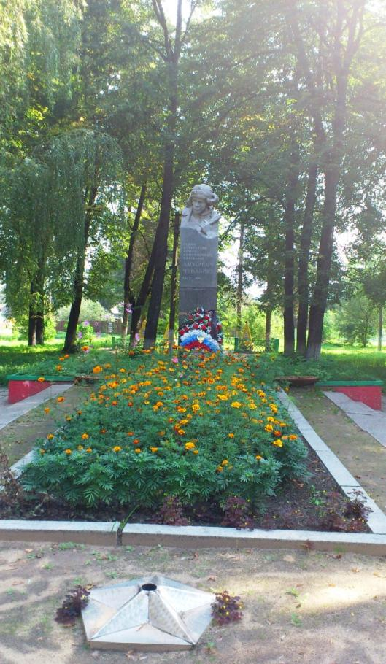
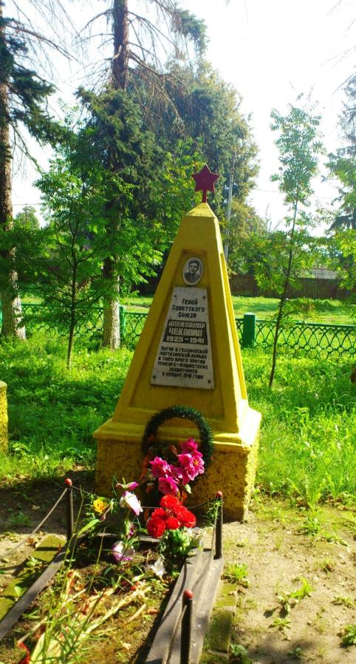
Памятник в г. Чекалин
Могила в г. Чекалин

Slide 21
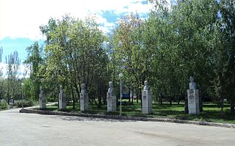
Мемориал пионерам героям ВОВ на территории бывшего пионерского лагеря «Алые паруса» в с. Ягодное близ Тольятти

Slide 22
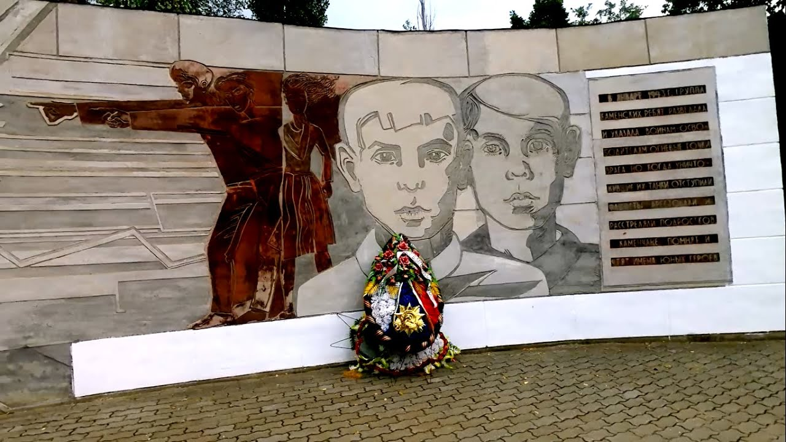
Памятник Героям-пионерам в г. Каменск-Шахтинский

Slide 23
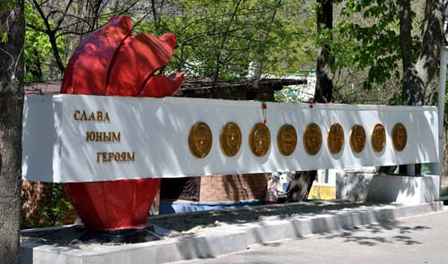
Памятник пионерам – героям Ростов-на-Дону

Slide 24
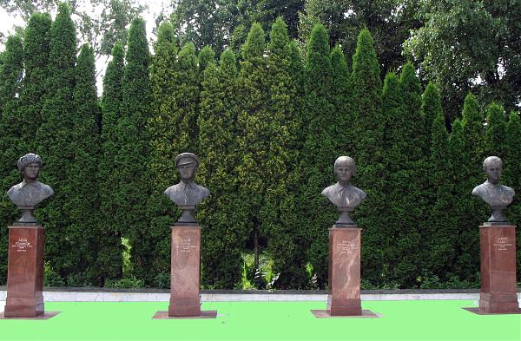
Бюсты пионеров – героев, г. Москва

